Slide 1


Web Api

Slide 2
PART 1
概觀
PART 2
MVC
PART 3
Hello World
PART 4
Postman
PART 5
Model
PART 6
Dapper.net
PART 7
Route
PART 8
Model II
PART 9
WorkShop

Slide 3
01
PART ONE
概觀

Slide 4
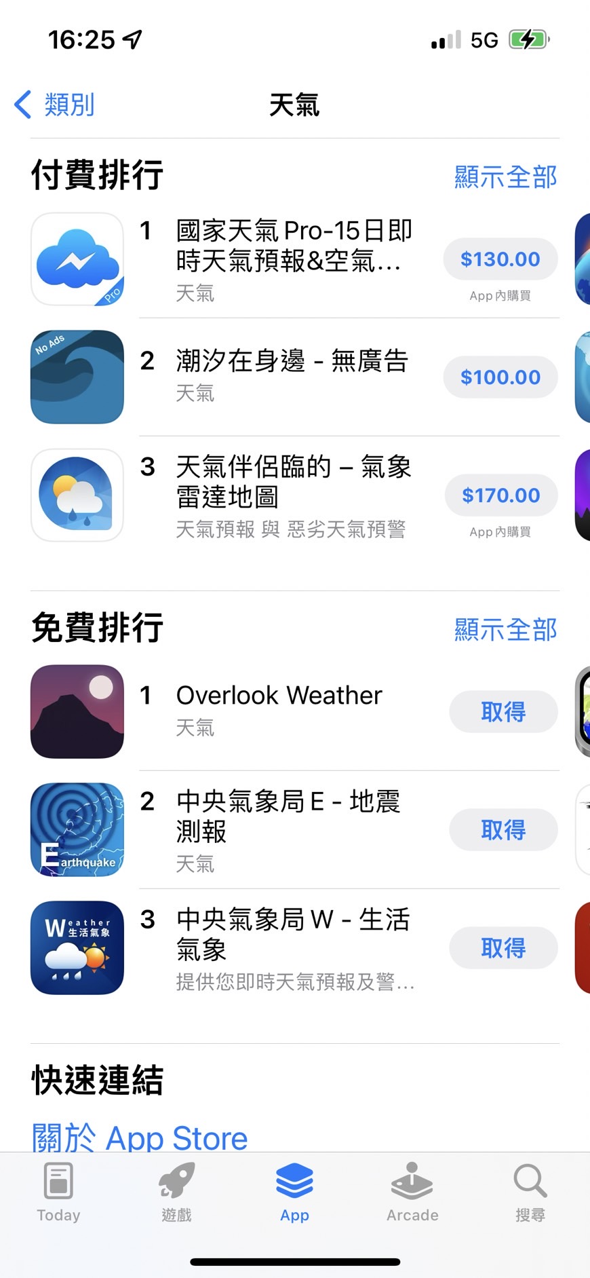
你覺得他們都有一顆衛星在服務嗎?
答案單然是沒有
那市面上那麼多氣象服務他們怎麼開發的

Slide 5
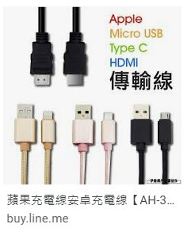
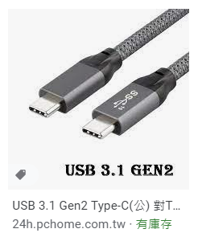
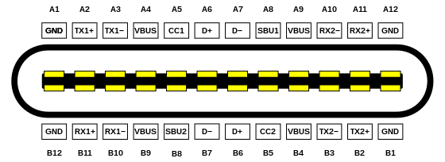
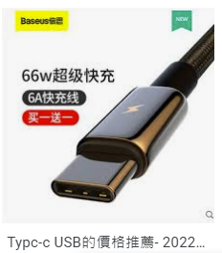
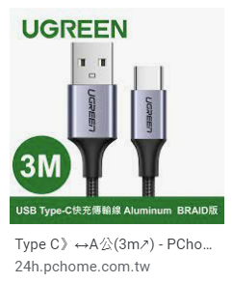
API Application Programming Interface
應用程式介面
什麼是介面 (Interface)?
https://zh.wikipedia.org/wiki/USB_Type-C

Slide 6
API Application Programming Interface
應用程式介面
什麼是介面 (Interface)?
讓不同程式溝通的橋樑
標準化
對於使用的一方來說只要知道
Input 是什麼
成功與失敗時Output 是什麼
https://zh.wikipedia.org/wiki/USB_Type-C

Slide 7
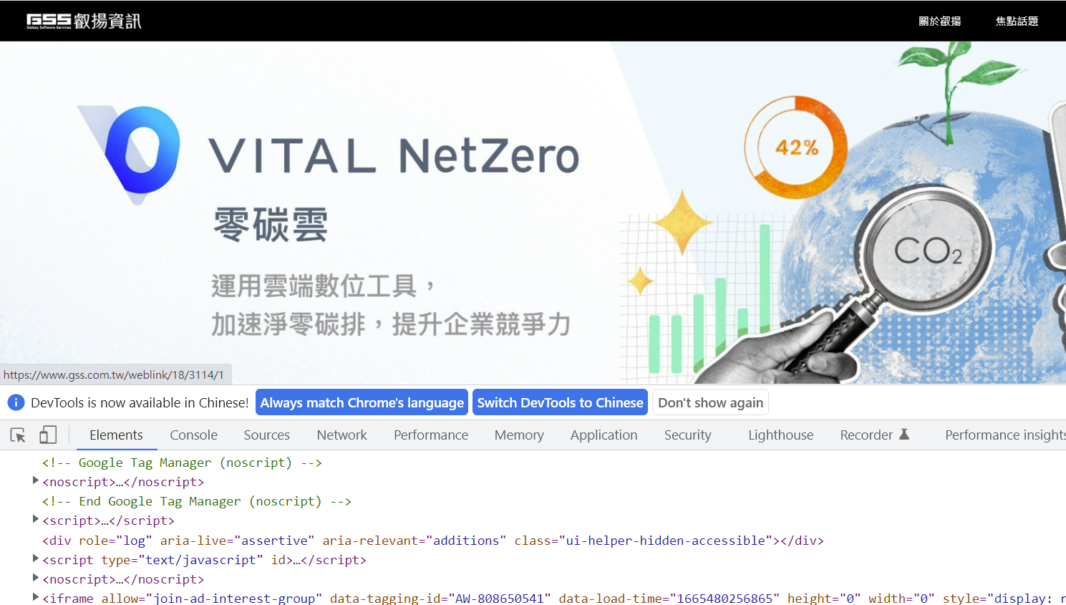
WebAPI Web Application Programming Interface
基於 Http 這個通訊協定下的 API
Http
超文本傳輸協定(HyperText Transfer Protocol)
Client 端發出請求 Request
Server 端回應 Response
Client 端發出請求 Request → 你在網址列打 https://www.gss.com.tw
Server 端回應 Response →回傳了一大串 Html
瀏覽器接收到 Html 以後幫你翻譯成美美的畫面

Slide 8
WebAPI Web Application Programming Interface
基於 Http 這個通訊協定下的 API
Http
超文本傳輸協定(HyperText Transfer Protocol)
Client 端發出請求 Request→一堆文字
Server 端回應 Response→也是一堆文字
如果剛好這堆文字瀏覽器看得懂 (Ex. Html)
慢慢地就有人幫這些文字制定標準
Ex. Html、XML、JSON

Slide 9
WebAPI Web Application Programming Interface
基於 Http 這個通訊協定下的 API
Http
超文本傳輸協定(HyperText Transfer Protocol)
Client 端發出請求 Request→一堆文字
Client 端怎麼叫伺服器端做事
Http Get → 透過網址傳輸(想像打開瀏覽器 鍵入 https://www.gss.com.tw)
Http Post → 網頁開啟後、填完你要買的商品數量按”送出”
Http PUT
Http Delete
HEAD
TRACE
OPTION
CONNECT
https://zh.wikipedia.org/zh-tw/%E8%B6%85%E6%96%87%E6%9C%AC%E4%BC%A0%E8%BE%93%E5%8D%8F%E8%AE%AE

Slide 10
WebAPI Web Application Programming Interface
基於 Http 這個通訊協定下的 API
Http
超文本傳輸協定(HyperText Transfer Protocol)
Client 端發出請求 Request 後怎麼判斷成功跟失敗
200 OK
400 Bad Request →你丟進去的東西跟預期不一致
404 Not Found →找不到
401 Unauthorized →身分驗證不過
403 Forbidden →授權不過(我知道你是誰但你不能做這個作業)
500 Internal Server Error →伺服器端發生錯誤(通常是後端程式寫錯)
https://zh.wikipedia.org/zh-tw/HTTP%E7%8A%B6%E6%80%81%E7%A0%81

Slide 11
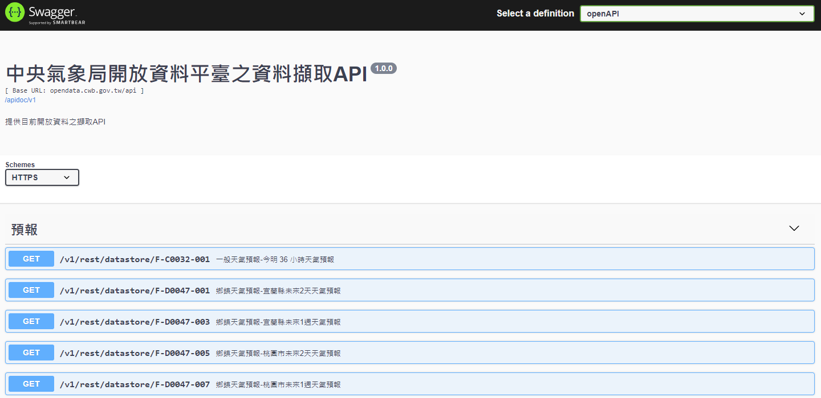
為什麼不用有衛星你就可以開發氣象App

Slide 12
02
PART TWO
MVC

Slide 13
那你聽過 MVC 嗎

Slide 14
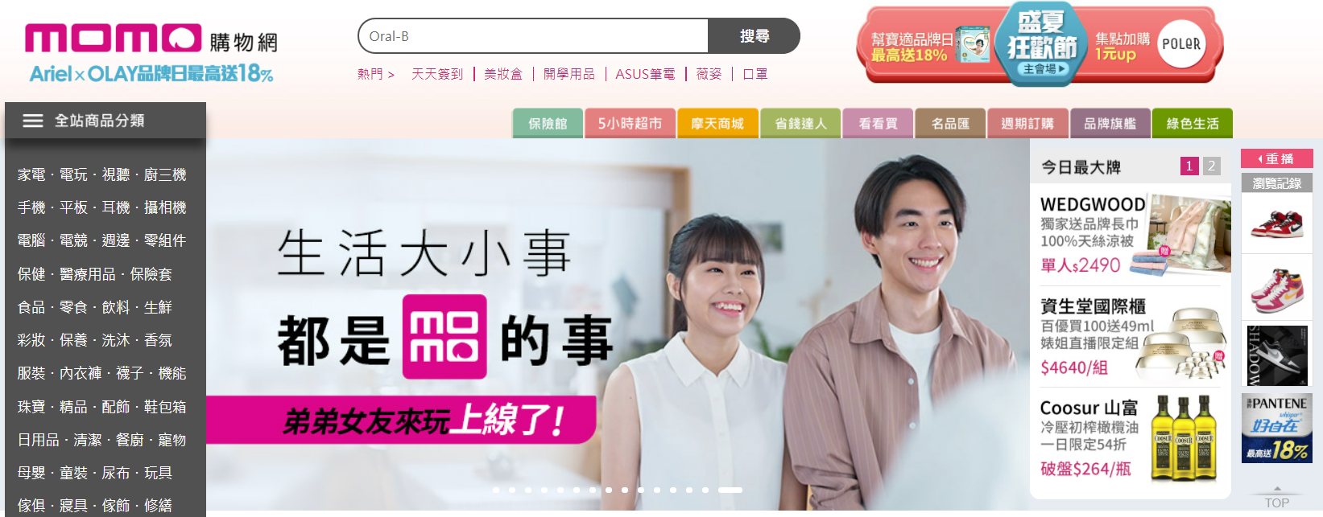
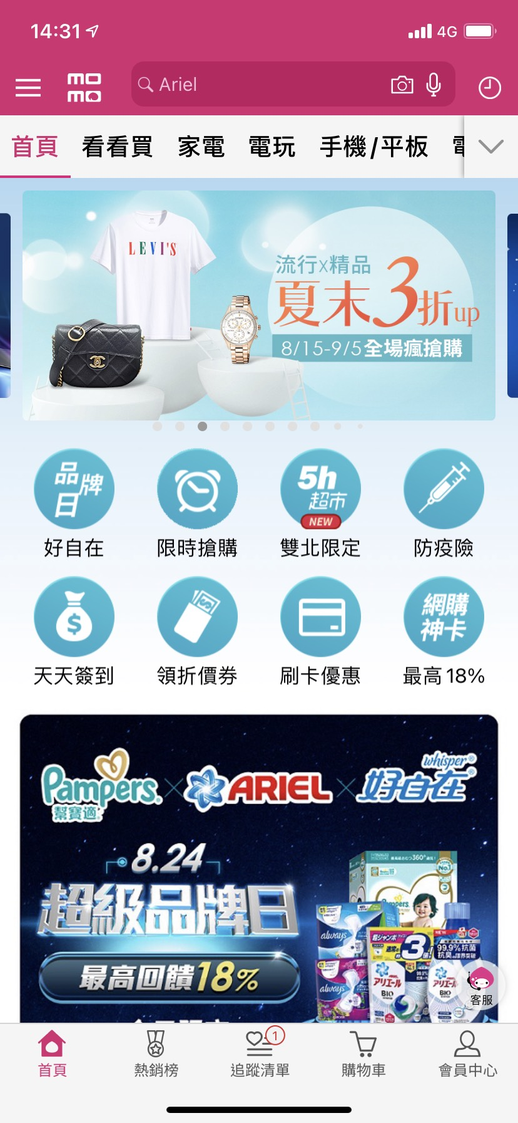

你有想過
畫面長得不一樣、但其實骨子裡做的事情都一樣

Slide 15
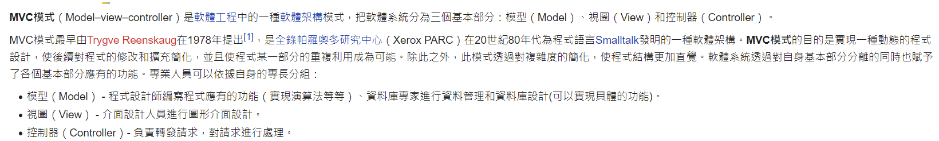
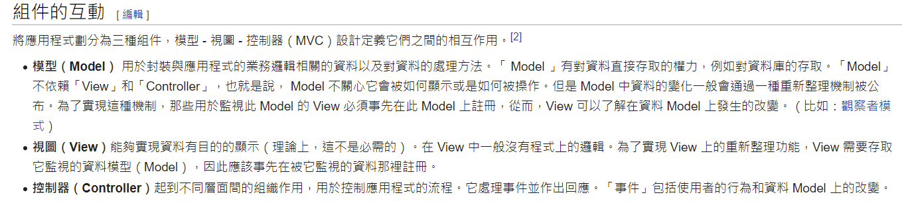
什麼是MVC
View：就是畫面
Model ：裝資料或是運算的地方
Controller：
接收需求把事情交給 Model
拿到 Model 運算完的結果、再丟回去給 View

Slide 16
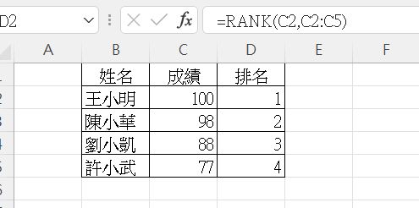
什麼是MVC
Model ：裝資料或是運算的地方

Slide 17
什麼是MVC
Controller：掮客 (broker)

Slide 18
03
PART THREE
Hello World

Slide 19
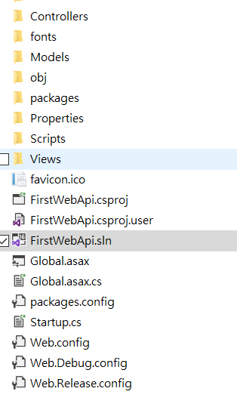
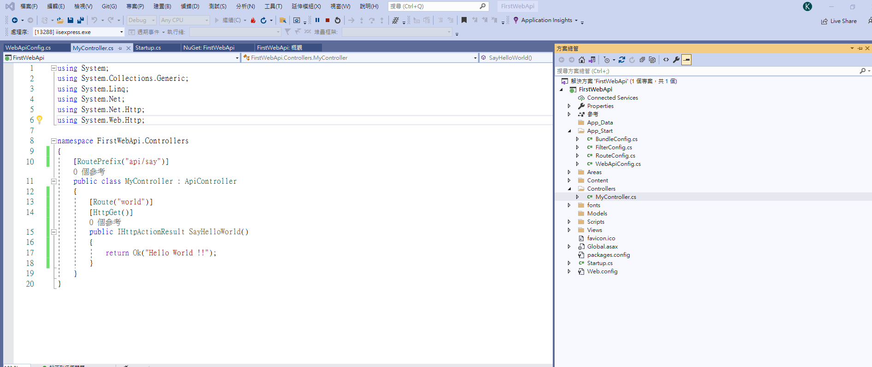
Web Api\SampleProject\FirstWebApi

Slide 20
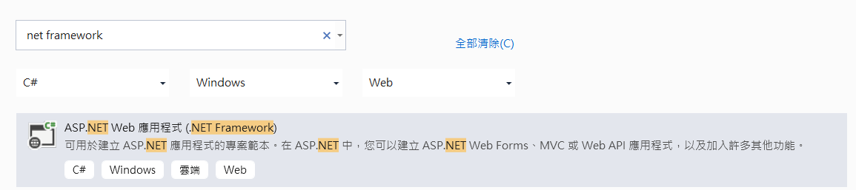
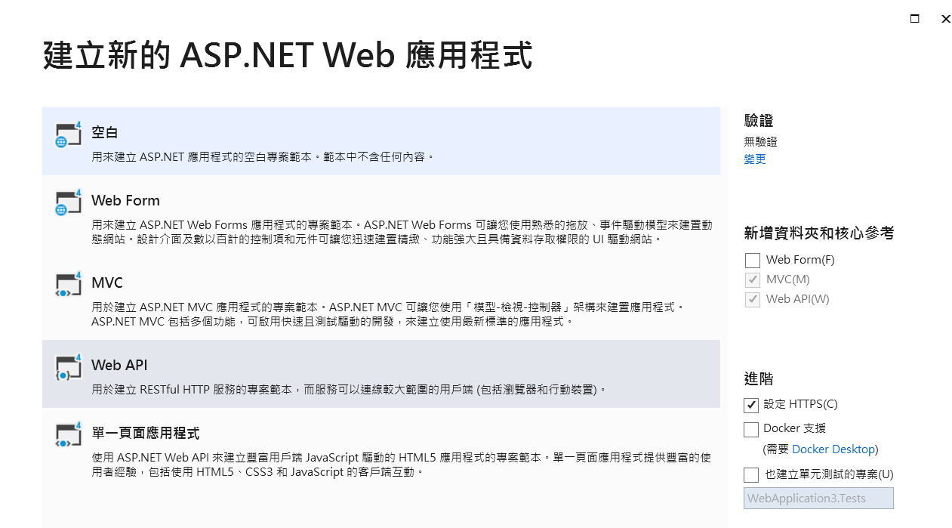

Slide 21
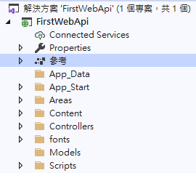
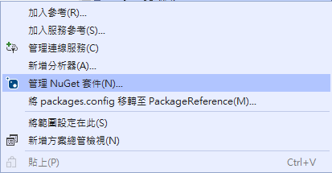
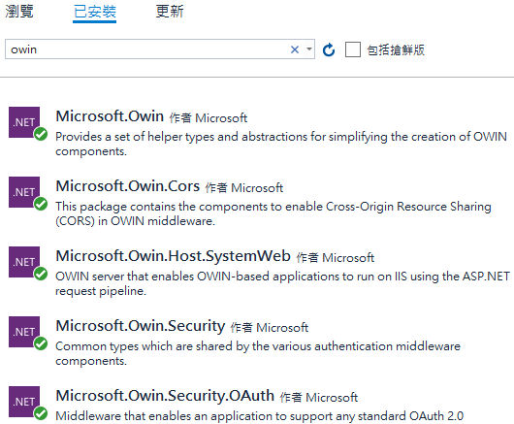
安裝 Owin 套件
Nuget
Microsoft.Owin.Host.SystemWeb
Microsoft.Owin.Security.OAuth
Microsoft.Owin.Cors
Owin 還有很多功能、
最常見是拿來做Token的驗證處理
https://medium.com/@uppilivasanthi/web-api-token-based-authentication-using-microsoft-owin-77ab0645f156

Slide 22
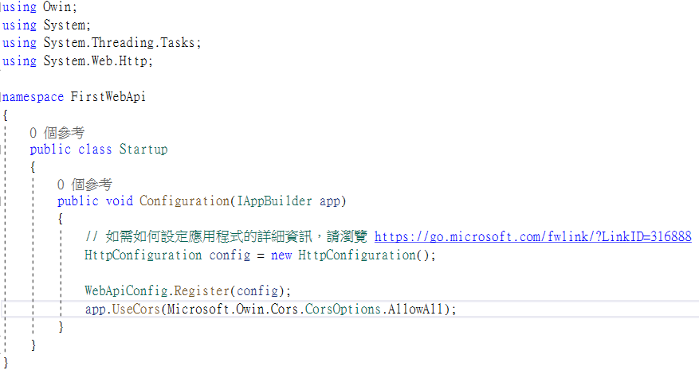
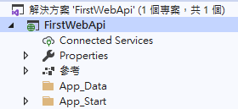
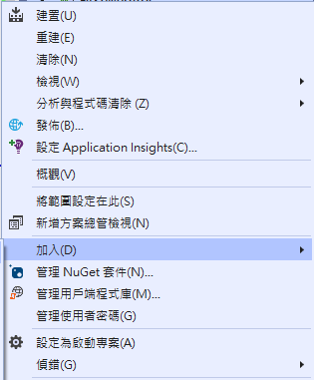
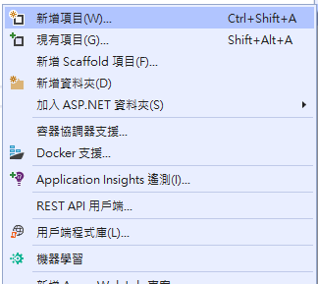
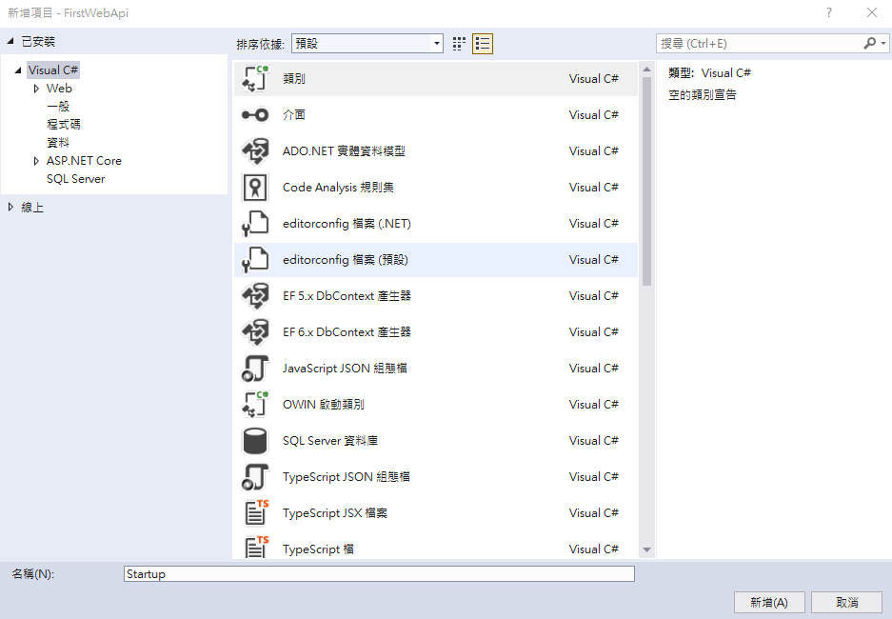
添加 Startup.cs

Slide 23
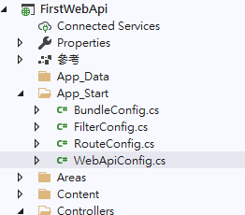
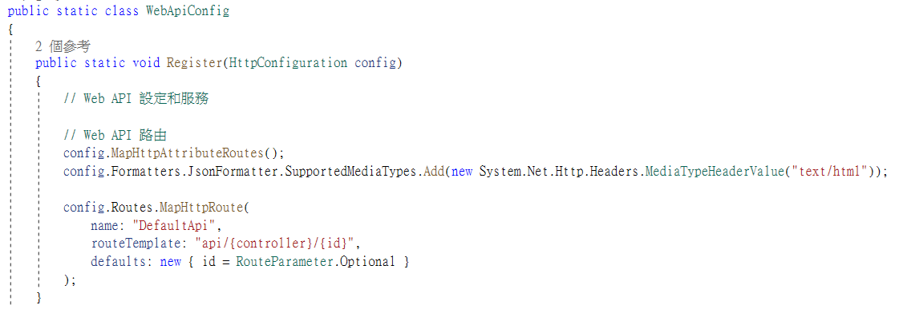
調整 WebApi.Config – 以json 格式作為傳輸格式

Slide 24
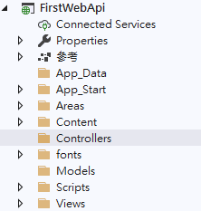
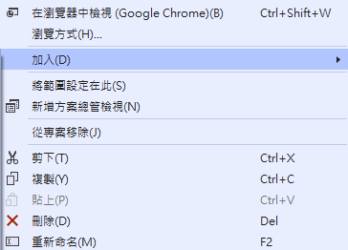
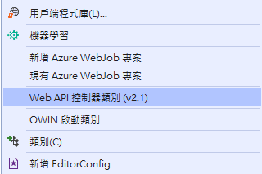
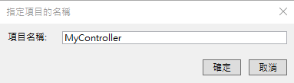
添加 Api Controller
名稱結尾一定要叫 Controller

Slide 25
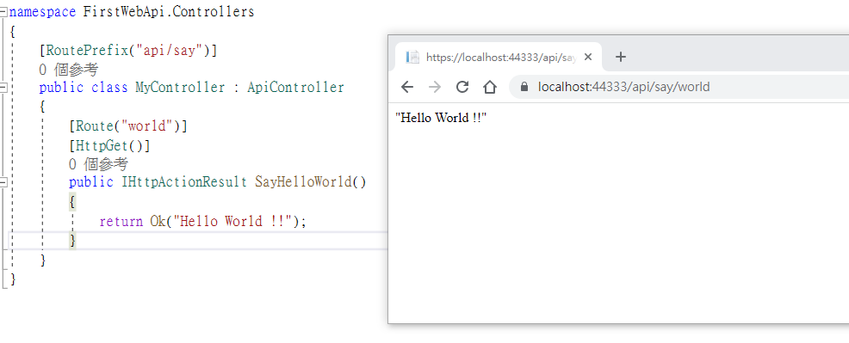
添加 HelloWorld API

Slide 26
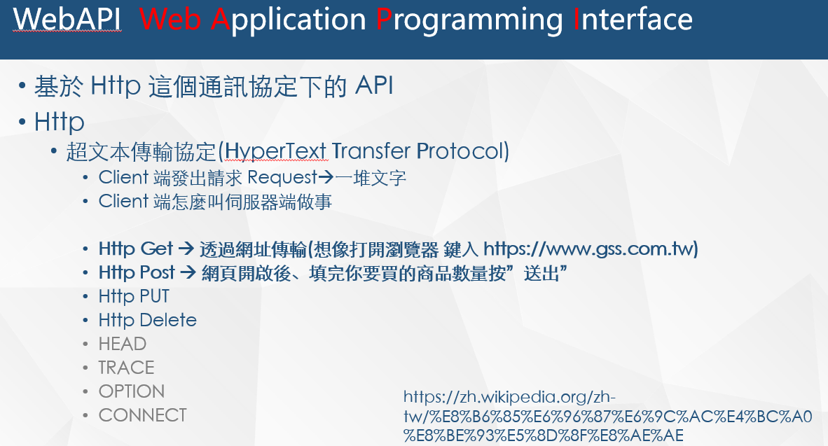
Recap

Slide 27
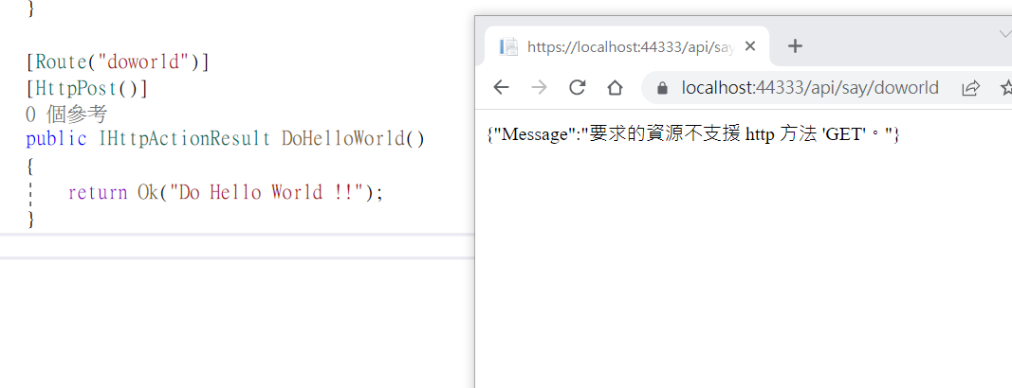
撰寫一個 post 行為的 api

Slide 28
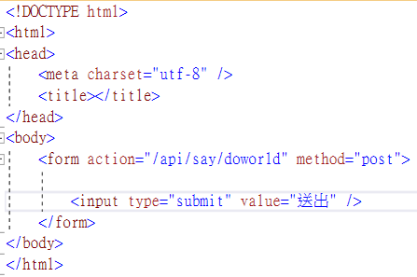
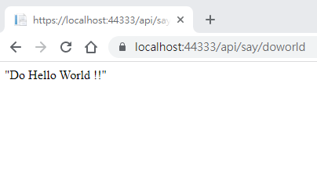
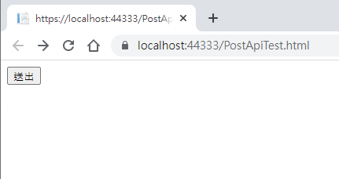
寫一個簡單的 html 來做 post 驗證

Slide 29
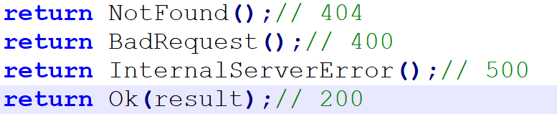
IHttpActionResult
常用
https://learn.microsoft.com/en-us/previous-versions/aspnet/dn314678(v=vs.118)?redirectedfrom=MSDN

Slide 30
04
PART FOUR
Postman

Slide 31

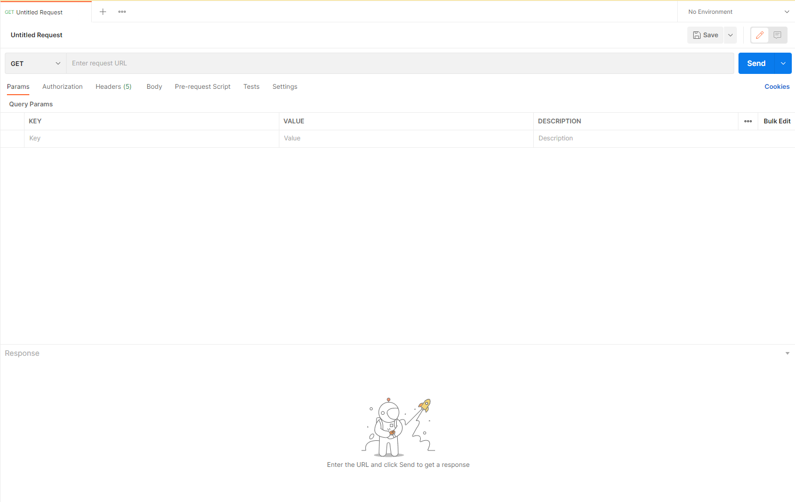
https://www.postman.com/downloads/
API 測試神器
網址
參數
回應

Slide 32
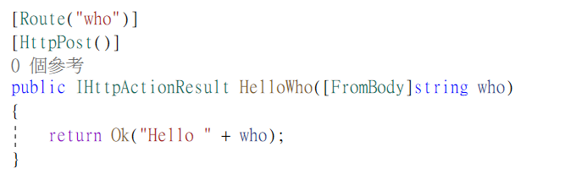
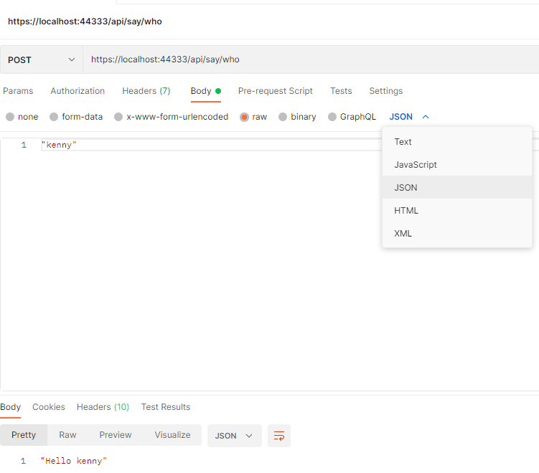
Hint：簡單參數、Web API 會嘗試從 URL 取得參數、如果要走 post , 記得加上 [FromBody]
https://learn.microsoft.com/zh-tw/aspnet/web-api/overview/formats-and-model-binding/parameter-binding-in-aspnet-web-api

Slide 33
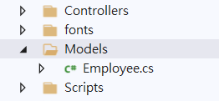
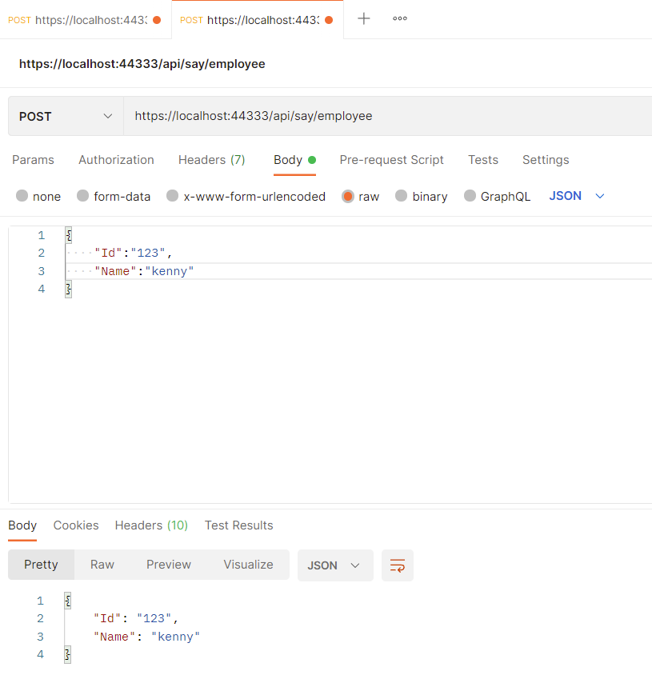
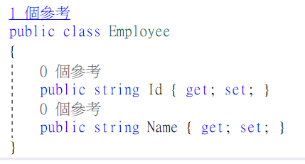
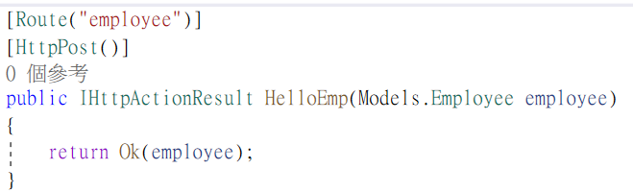
現實生活都比較複查、傳輸的欄位通常都很複雜
→利用一個類別來做為傳輸的參數與結果
記得選 raw 跟 JSON
類別是什麼 https://blog.miniasp.com/post/2009/08/27/OOP-Basis-What-is-class-and-object

Slide 34
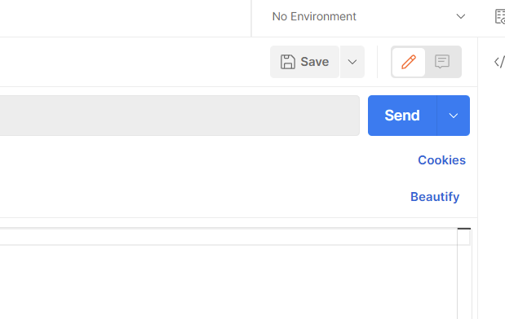
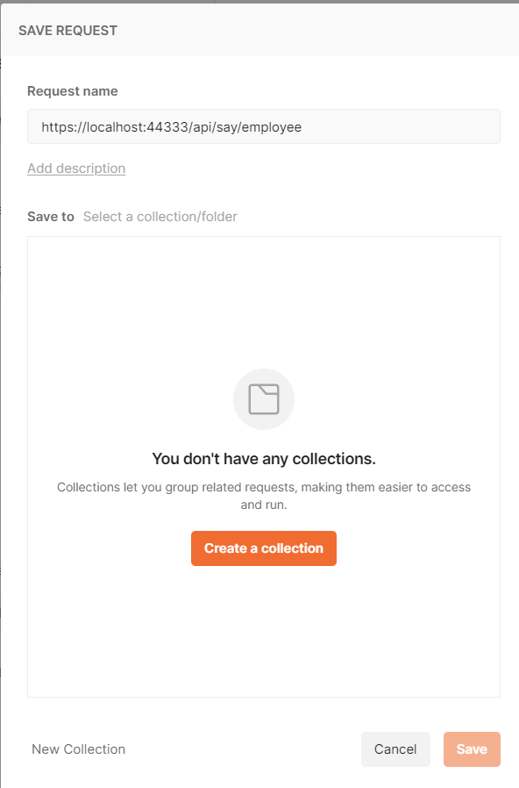
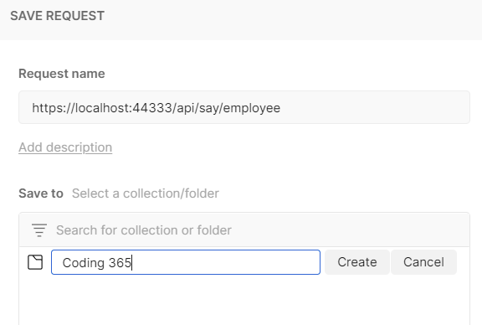
儲存執行步驟

Slide 35
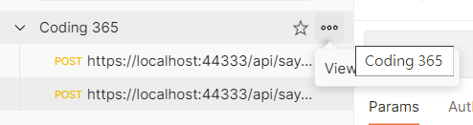
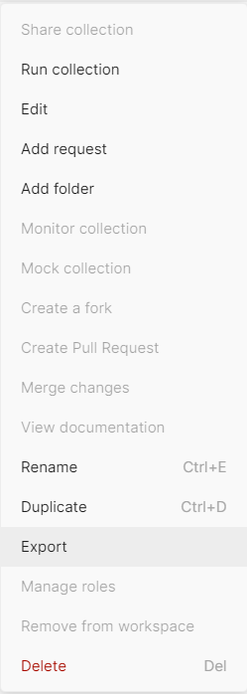

匯出集合

Slide 36



匯入集合

Slide 37
05
PART FIVE
Model

Slide 38



Slide 39



欄位定義
裝資料的地方
商業邏輯
欄位
資料
排名公式
格式條件

Slide 40





定義要裝資料的欄位
在 Model資料夾下 新增一個類別
參考資料庫 BOOK_DATA 有哪些欄位

Slide 41



試著利用 Model 輸出資料

Slide 42
什麼是MVC
View：就是畫面
Model ：裝資料或是運算的地方
Controller：
接收需求把事情交給 Model
拿到 Model 運算完的結果、再丟回去給 View

Slide 43
如果有些欄位是必要輸入,或是有長度限制
又不想寫那麼多判斷
怎麼辦

Slide 44


System.ComponentModel.DataAnnotations;

Slide 45


Slide 46



\SampleProject\FirstWebApi
\SamplePostmanScript\Coding365_WebApi_FIrstApi.postman_collection.json
今天課程有用到的 api 程式與 Postman Script

